Slide 1
Муниципальное бюджетное общеобразовательное учреждение средняя общеобразовательная школа № 11 МО Усть-Лабинский район
Исследовательская работа
Выполнила: ученицы 5 «б» класса
Критинина Арина
Стрельцова Вика
Руководитель: учитель информатики
Кравченко Ирина Фёдоровна

Slide 2
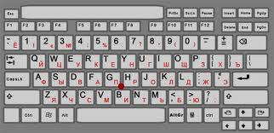
ТЕМА: «Секреты стандартной клавиатуры».

Slide 3
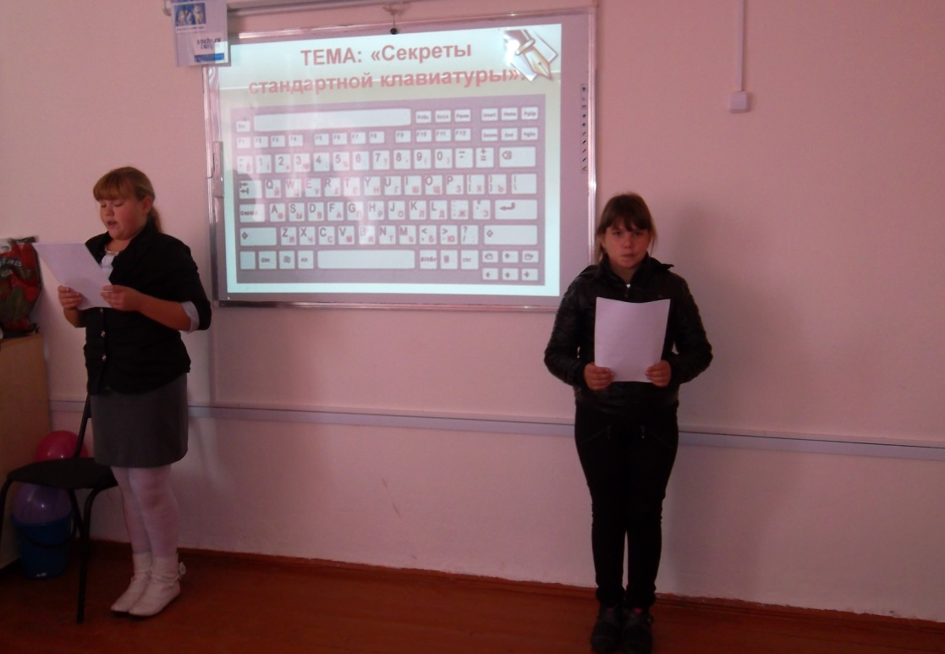
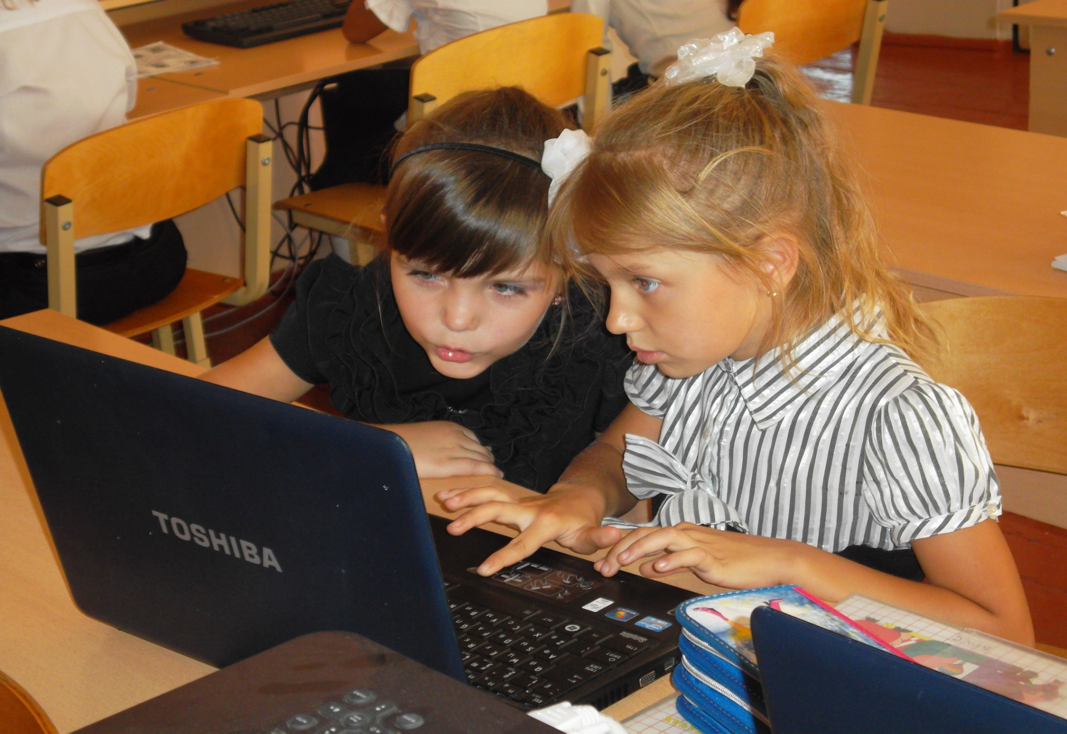
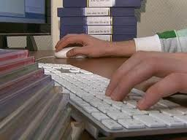
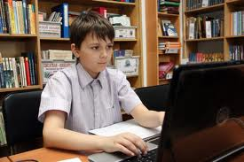
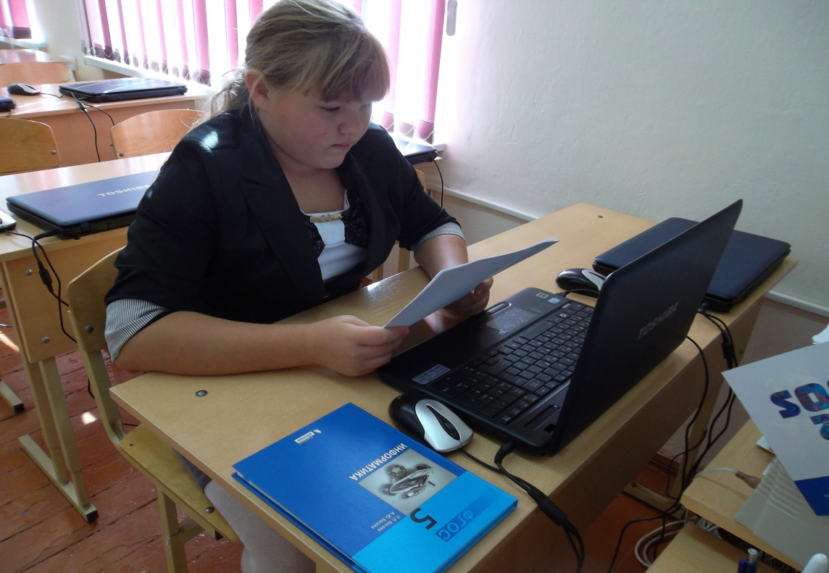
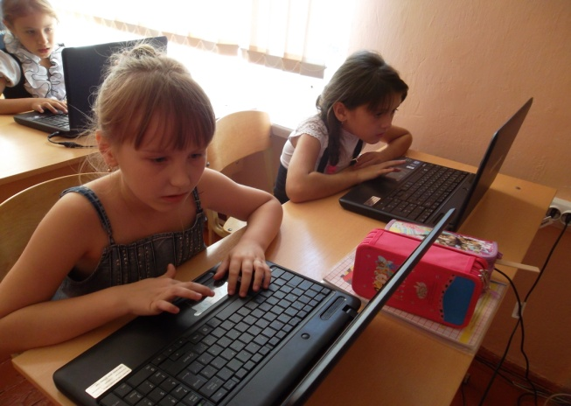
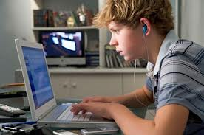
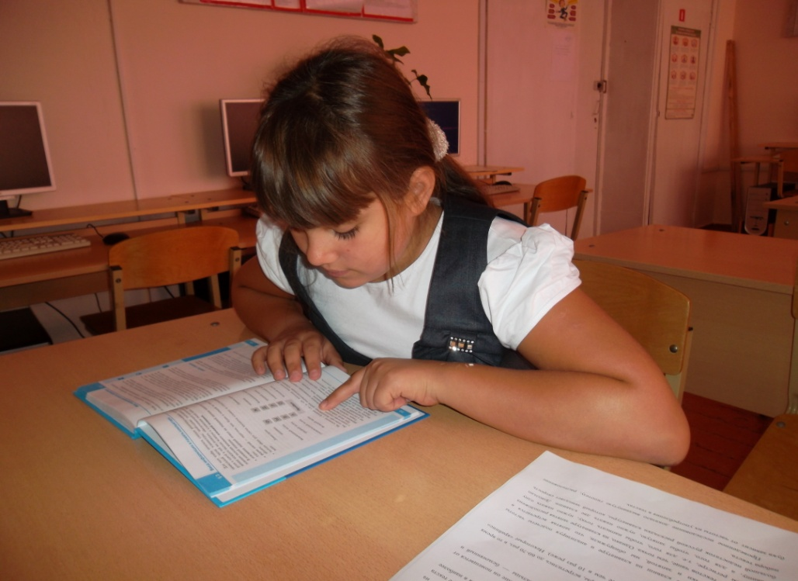
Актуальность

Slide 4
Цель: выяснить от чего зависит расположение букв на клавиатуре.
ЗАДАЧИ:
1)Изучить историю развития клавиатуры.
2) Подобрать тексты для подсчета букв.
3) Произвести подсчет и обработать полученные данные.
4) Наглядно представить полученную информацию.

Slide 5
Гипотеза: расположение букв зависит от частоты их употребления в разных текстах
Объект исследования - компьютерная клавиатура
Предмет исследования - порядок букв на клавиатуре
Методы:
Изучение литературы по теме
Классификация
Сравнение
Обобщение
Анализ результатов

Slide 6
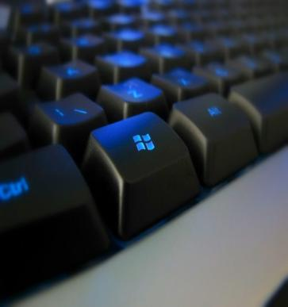
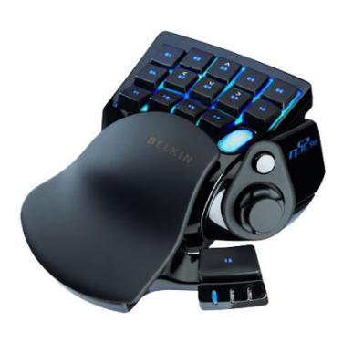
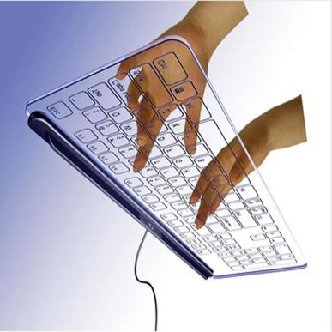
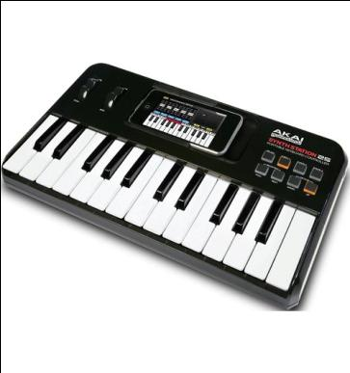
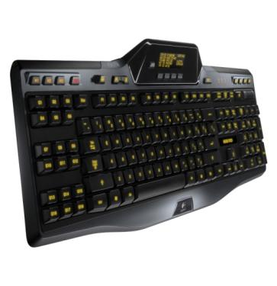
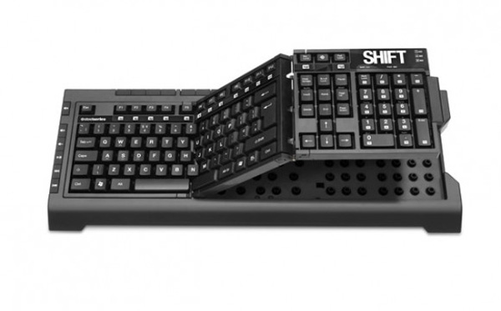
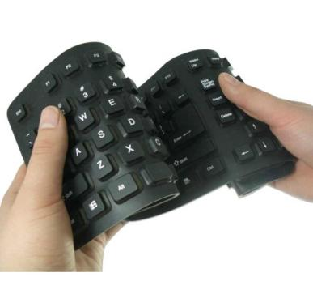
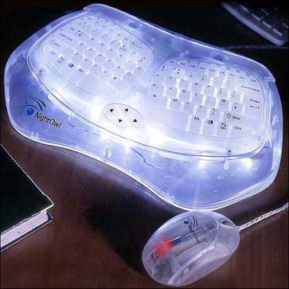
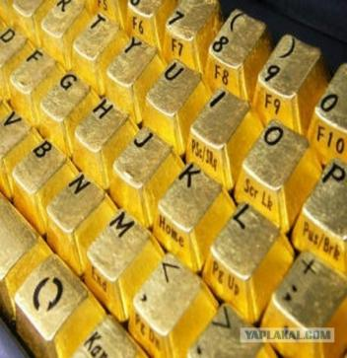
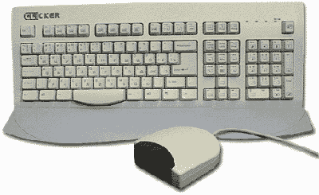

Slide 7
Тексты для исследования
1. Учебник "Информатика 5 кл." Л.Босова
2. "Волшебник Изумрудного города" А.Волков
3. "Хроники Нарнии" К.С.Льюис

Slide 8
буквы | 1 текст | 2 текст | 3 текст
а | 30 | 40 | 45
б | 4 | 9 | 8
в | 19 | 6 | 16
г | 8 | 10 | 16
д | 9 | 7 | 16
е | 23 | 28 | 22
ё | 2 | 3 | 3
ж | 5 | 1 | 3
з | 7 | 7 | 10
и | 42 | 21 | 27
й | 4 | 7 | 3
к | 17 | 12 | 19
л | 20 | 36 | 24
м | 17 | 10 | 11
н | 26 | 27 | 28
о | 49 | 66 | 44
п | 15 | 10 | 11
р | 21 | 15 | 16
с | 21 | 22 | 17
т | 22 | 21 | 10
у | 11 | 11 | 12
ф | 5 | 2 | 0
х | 1 | 2 | 6
ц | 3 | 3 | 2
ч | 9 | 15 | 2
ш | 5 | 7 | 6
щ | 1 | 0 | 1
ъ | 0 | 0 | 0
ы | 9 | 9 | 6
ь | 9 | 5 | 6
э | 1 | 1 | 1
ю | 1 | 0 | 1
я | 6 | 5 | 13
всего | 422 | 418 | 405
пробел | 61 | 67 | 78
, | 13 | 7 | 12
. | 4 | 5 | 4
- | 0 | 2 | 0
; | 0 | 1 | 1
: | 0 | 0 | 0
всего | 500 | 500 | 500

Slide 9
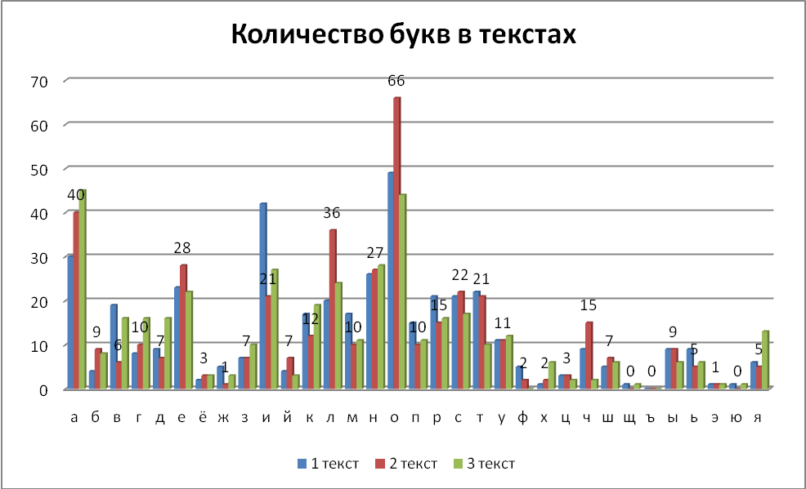
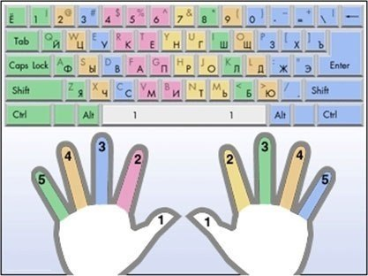

Slide 11
Выводы:
Проведенное исследование обосновало истинность выдвинутой гипотезы.
Чаще всего встречающиеся буквы расположены в центре
клавиатуры и буквосочетания также определяются частотой их
употребления в текстах.

Slide 12
«ЙЦУКЕН»+ «QWERTY»

Slide 13
Работа имеет практическую направленность, так как данные исследования могут быть использованы:
- пользователям персонального компьютера;
- на уроках информатики;
- на внеклассных занятиях и кружках.

Slide 14
СПАСИБО ЗА ВНИМАНИЕ!!!

